Slide 1
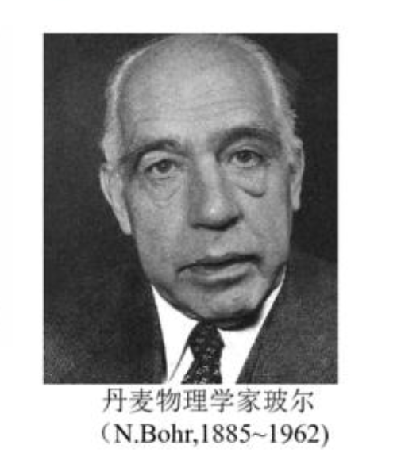
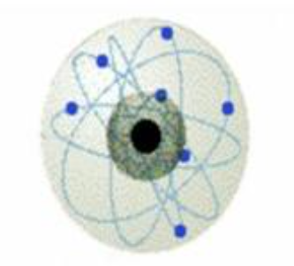
原子的构成

Slide 2
学习法则
学透知识再做题,省时省力提分快
不学知识玩题海,事倍功半难提分
学了知识不做题,很快遗忘不提分
付出回报成正比,成绩不陪你演戏

Slide 3
六步提分大法
提升成绩
考试测评
错题摘抄
做配套题
复述笔记
记笔记
听课

Slide 4
一、原子中各微粒之间的关系

Slide 5
规律：①在原子中质子数 中子数
②不是所有原子中都有
③在原子中质子数=
原子的种类 | 质子数 | 中子数 | 核外电子数 | 相对原子质量
H |  | 0 |  | 1
C |  |  |  | 12
O |  |  |  | 16
Na |  | 12

Slide 6
二、电量关系
核电荷数=

Slide 7
三、原子结构示意图

Slide 9
四、核外电子排布规律
1.核外电子是分层排布
2.离核越远，能量越高
3.每层最多排 个电子
4.最外层不超过8个电子

Slide 10
5.原子最外层电子数特点
①、一般认为最外层有8个电子（最外层是第一层时有2个电子）的结构为稳定结构
②、在化学反应中最外层电子数小于4个，原子较易失去最外层电子
③、在化学反应中最外层电子数大于4个，原子较易得到电子

Slide 11
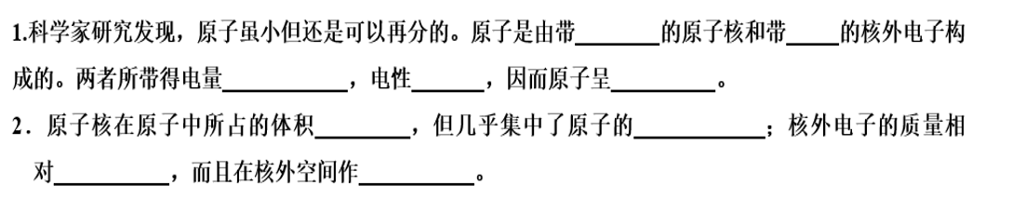
小试牛刀

Slide 12
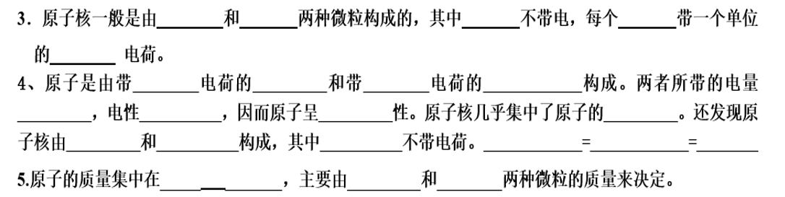

Slide 13
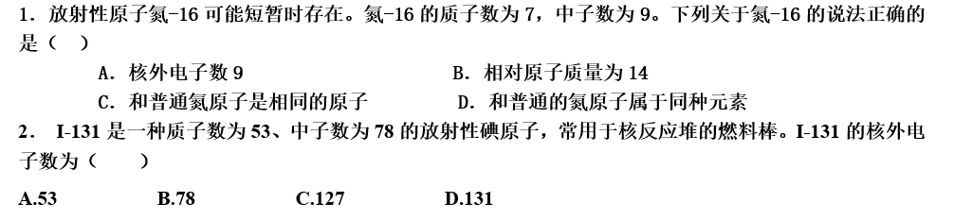
典型例题

Slide 14
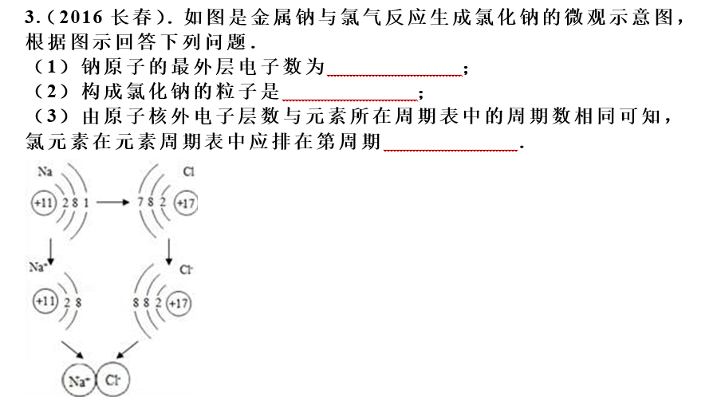

Slide 15
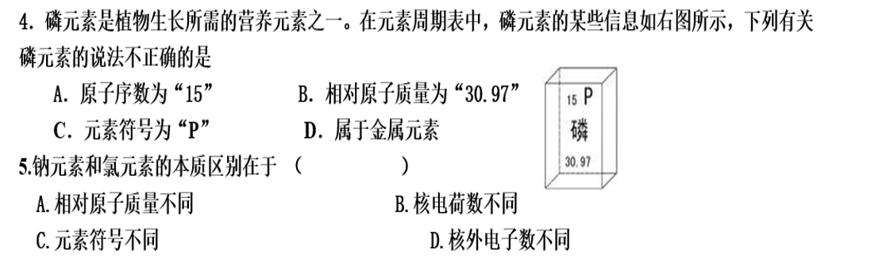

Slide 16
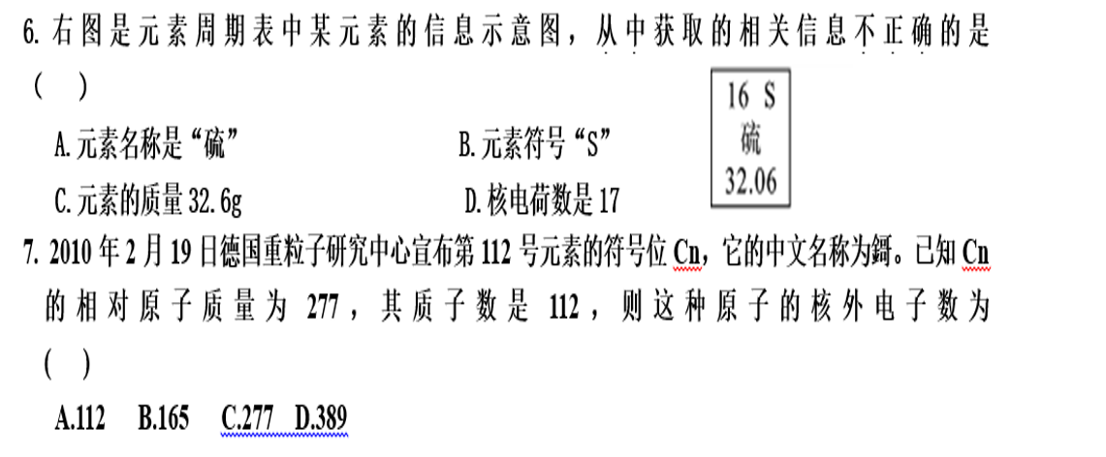

Slide 17
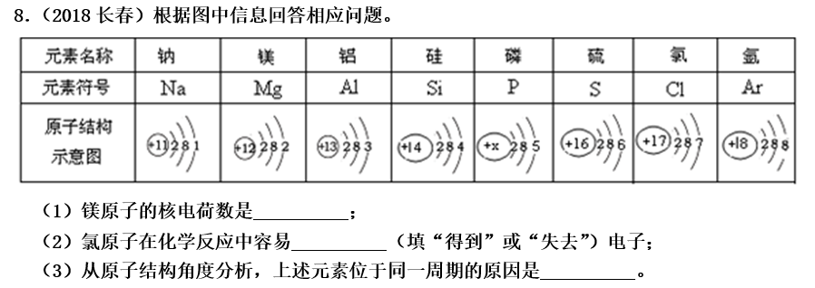

Slide 18
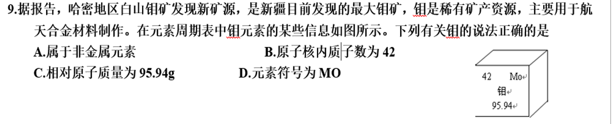

Slide 19
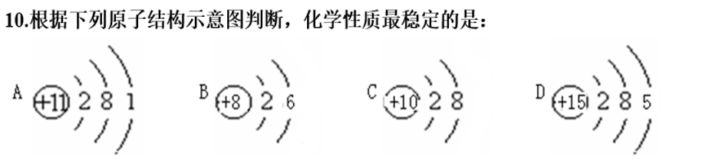

Slide 20
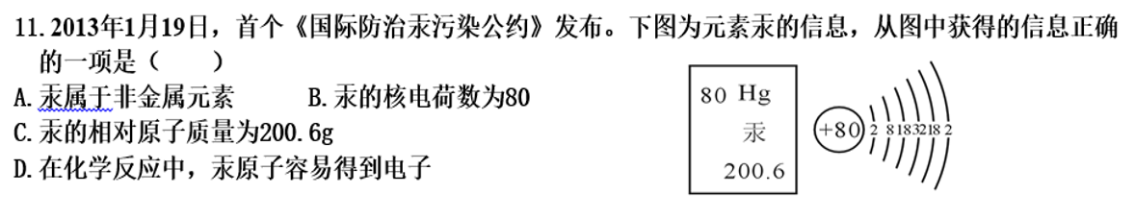

Slide 21
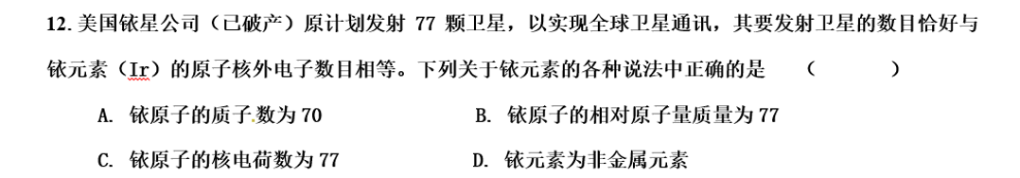

Slide 22
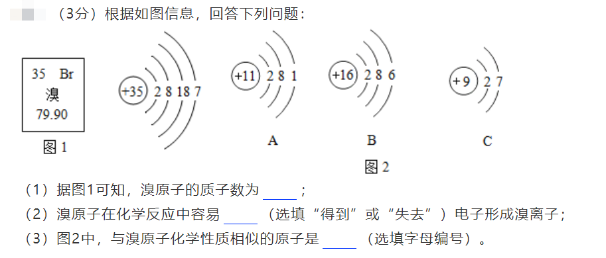
13.（2019长春）

Slide 23
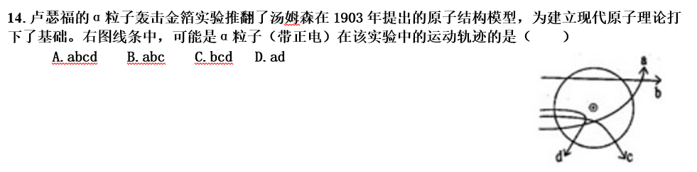

Slide 24
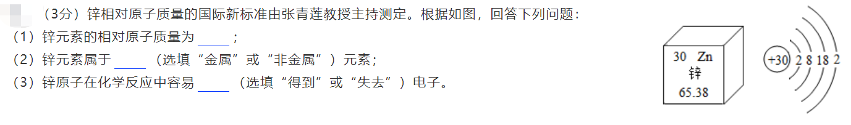
15.（2020长春）

Slide 25
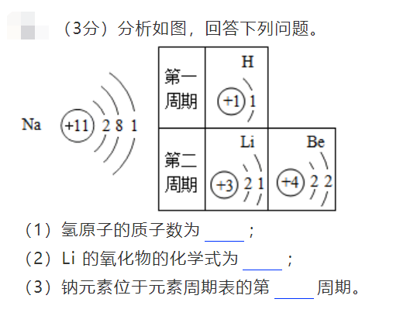
16.（2020长春）

Slide 26
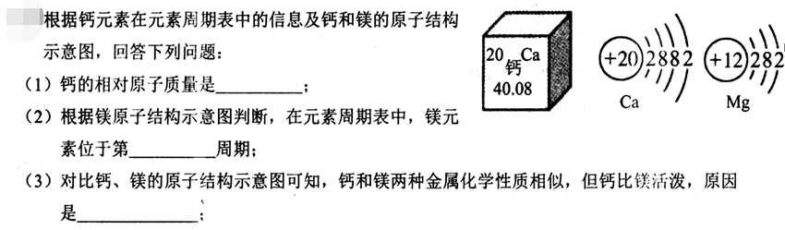
17.（2019长春朝阳期末）

Slide 27


